Slide 1
Самомассаж с помощью массажёров
Цель: укрепление иммунитета, совершенствование координационных способностей рук.

Slide 3
Самомассаж карандашами

Slide 4
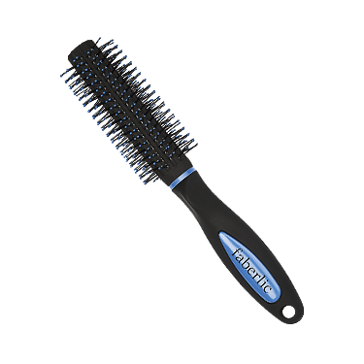
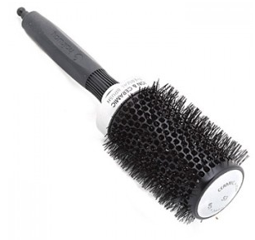
Самомассаж расческой

Slide 5
Самомассаж шишками и грецкими орехами

Slide 6
Самомассаж прищепками

